Slide 1



智能计算系统
软硬件基础

Slide 2
第48讲：前沿技术展望与总结
Notes:
各位同学大家好，欢迎来到智能计算系统软硬件基础这门课的最后一讲。在这节课中，我们将对整个课程进行总结，并一起展望前沿技术的发展趋势

Slide 3
迈向可持续 AI 与通用人工智能
前序课程回顾：
  模块一：AI 系统与异构计算基础
  模块二：高性能 AI 算子与算子工程
  模块三：AI 编译器原理与优化
  模块四：分布式并行训练与推理及通信
  模块五：性能评测与AI 辅助算子生成
Notes:
本次也就是第48讲的核心主题是前沿技术展望与总结 。我们将探讨系统架构如何迈向可持续计算，以及为实现通用人工智能所面临的系统级挑战与机遇 。首先我们做一个前序课程的回顾 。在过去的时间里，我们系统学习了五个核心模块。模块一涵盖了人工智能系统与异构计算基础 。模块二深入探讨了高性能算子与算子工程的实现细节 。模块三解析了编译器原理与计算图优化技术 。模块四重点讲解了分布式并行训练与推理及通信机制 。最后在模块五中，我们学习了性能评测与辅助算子生成技术 。这些内容构成了现代智能计算系统的基石。首先我们做一个前序课程的回顾 。在过去的时间里，我们系统学习了五个核心模块。模块一涵盖了人工智能系统与异构计算基础 。模块二深入探讨了高性能算子与算子工程的实现细节 。模块三解析了编译器原理与计算图优化技术 。模块四重点讲解了分布式并行训练与推理及通信机制 。最后在模块五中，我们学习了性能评测与辅助算子生成技术 。这些内容构成了现代智能计算系统的基石。

Slide 4
近期核心驱动力
4
缩放定律（预训练、后训练、测试时）
智能体工作流与多智能体系统
具身智能与世界模型
Notes:
接下来我们看看推动计算系统演进的近期核心驱动力 。当前行业主要受到几个趋势的显著影响。第一是缩放定律，它不仅体现在预训练阶段，还延伸到了后训练以及测试时阶段 。第二是智能体工作流与多智能体系统的兴起 。第三是具身智能与世界模型的快速发展 。这些上层算法范式的变革，要求我们在底层必须面向十倍增长的算力目标来重新设计系统与软件栈 。

Slide 5
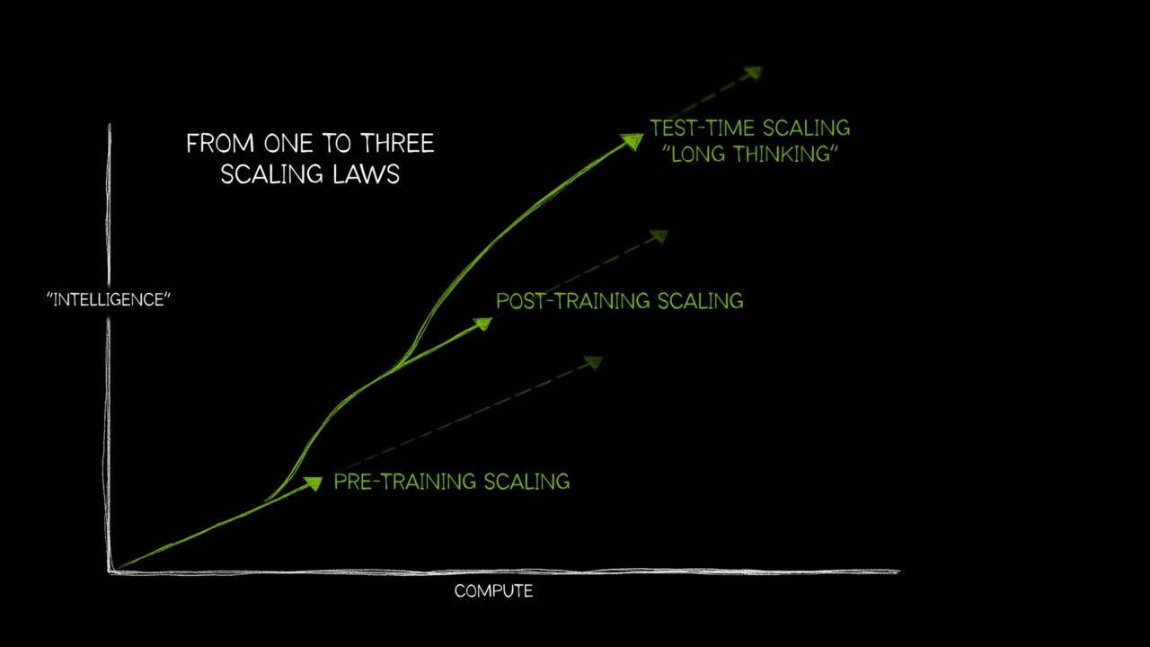
需要面向 10 倍增长设计 AI 系统与软件
5
预训练缩放
后训练缩放
测试时缩放
图片来源：nvidia.com
Notes:
我们具体来看缩放定律的演变。过去我们主要依赖预训练缩放，也就是单纯增加模型参数和训练数据量来提升模型能力 。但现在，我们观察到后训练缩放同样能带来显著的性能收益 。更重要的是测试时缩放，也就是赋予模型更长的思考时间，通过在推理阶段投入更多算力来换取更高质量的输出 。这三种缩放定律叠加，对底层计算单元的吞吐率提出了极高的要求。

Slide 6
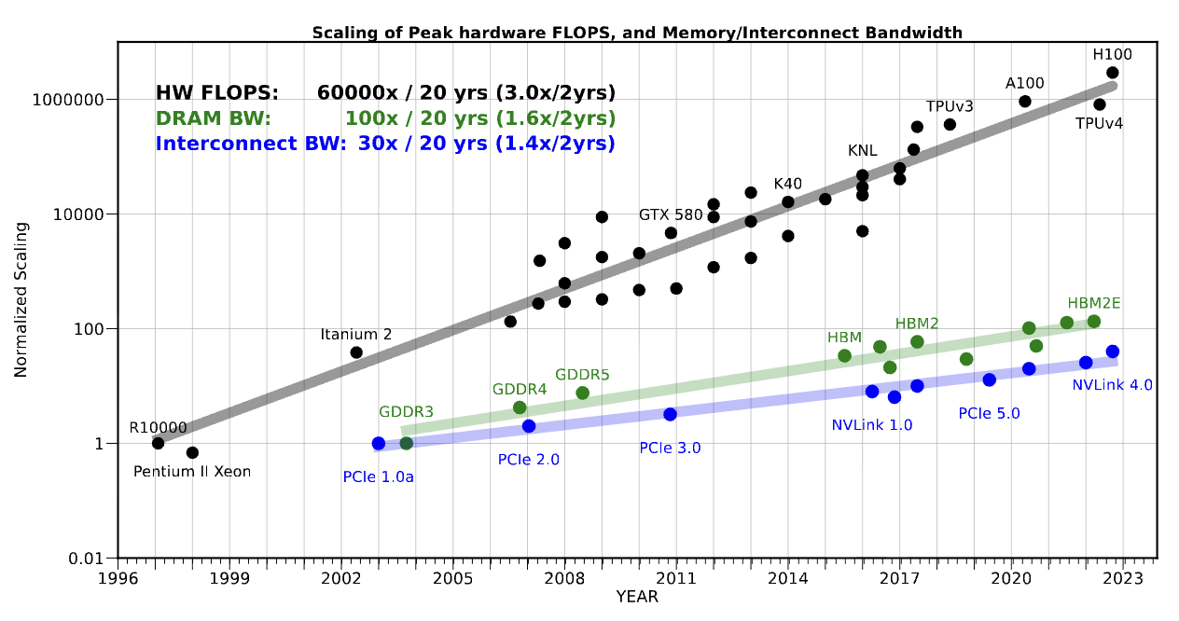
硬件挑战
6
摩尔定律放缓后，瓶颈为何依旧存在？
  存储：
    HBM 带宽增长远慢于算力增长
    GPU 大量时间用于等待数据
  功耗：
    Dennard 缩放效应约于 2005 年终结
  互连：
    多 GPU 通信占训练时间 > 30%
存储墙
功耗墙
互连墙
~2% / yr
700 W+
400 GB/s
DRAM 带宽年增长率
H100 SXM 单卡热设计功耗
PCIe 5.0 峰值带宽
Notes:
面对算力需求的爆炸，我们面临着严峻的硬件挑战 。在摩尔定律放缓的今天，系统瓶颈日益凸显 。首当其冲的是存储墙 。高带宽内存的带宽年增长率仅为百分之二左右，远慢于算力的增长速度 ，导致处理器在执行过程中有大量时间处于等待数据的状态 。其次是功耗墙 ，登纳德缩放效应大约在两千零五年就已经终结，导致芯片热设计功耗急剧上升 。最后是互连墙 ，在分布式集群中，多卡之间的通信开销占据了整体训练时间的百分之三十以上，严重制约了系统的横向扩展能力 。

Slide 7
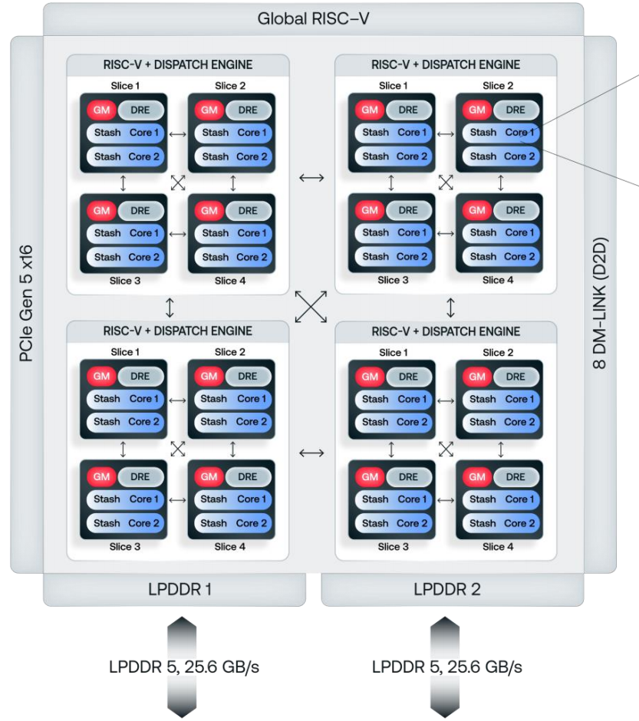
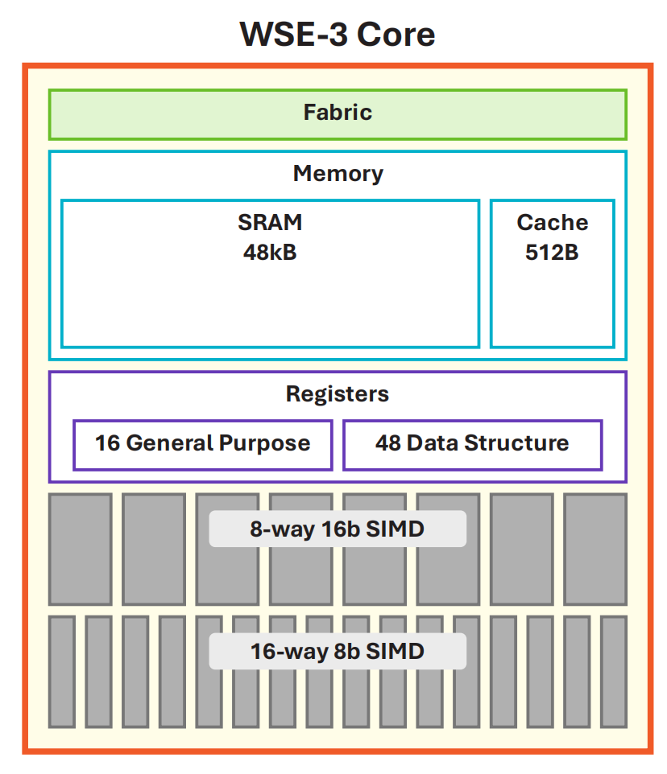
新兴架构 I
7
晶圆级集成（Cerebras WSE-3）
  核心思想：整片晶圆即一个处理器；片上 SRAM 存放完整模型。
  FlagOS 软件挑战：无 DRAM 分页；运行时须感知晶圆拓扑；FlagGems 需片上映射。
存内计算（d-Matrix Corsair）
  核心思想：将计算逻辑嵌入 SRAM，彻底消除数据搬运。
  FlagOS 软件挑战：编译器需理解存内执行模型；FlagTree 需要 DIMC 后端。
能效
38 TOPS/W
对比 H100 ~2.8 TOPS/W（约 13 倍）
芯片面积
46,225 mm²
为 H100 的 57 倍
d-Matrix Corsair
精度
MXINT8 / 4
块浮点，可配置
AI 核心数
900,000
为 H100 的 52 倍
带宽
150 TB/s
聚合带宽；每片 6 MB SRAM
片上 SRAM
44 GB
为 H100 的 880 倍
横向扩展
透明
无需 RDMA；绕过主机协议栈
存储带宽
21 PB/s
为 H100 的 7000 倍
运行时
RISC-V
免主机；消除 CPU 调度瓶颈
推理
片上流水线
模型层映射至晶圆不同区域
WSE-3 核心
Notes:
为了打破这些物理限制，学术界和工业界正在积极探索新兴架构 。这里介绍两个典型方向。一是存内计算架构，例如帝矩阵公司的产品 。它的核心思想是将计算逻辑直接嵌入到静态随机存取存储器中，从而彻底消除数据搬运带来的开销 。但这对系统软件提出了挑战，编译器必须能够理解存内执行模型，我们的统一编译器就需要开发专门的存内计算后端 。二是晶圆级集成架构 。它的理念是将整片晶圆作为一个超大处理器，庞大的片上存储可以直接容纳完整的模型参数 。这同样带来了软件层面的挑战，比如缺乏传统的内存分页机制，运行时系统必须深度感知晶圆内部的物理拓扑 。

Slide 8
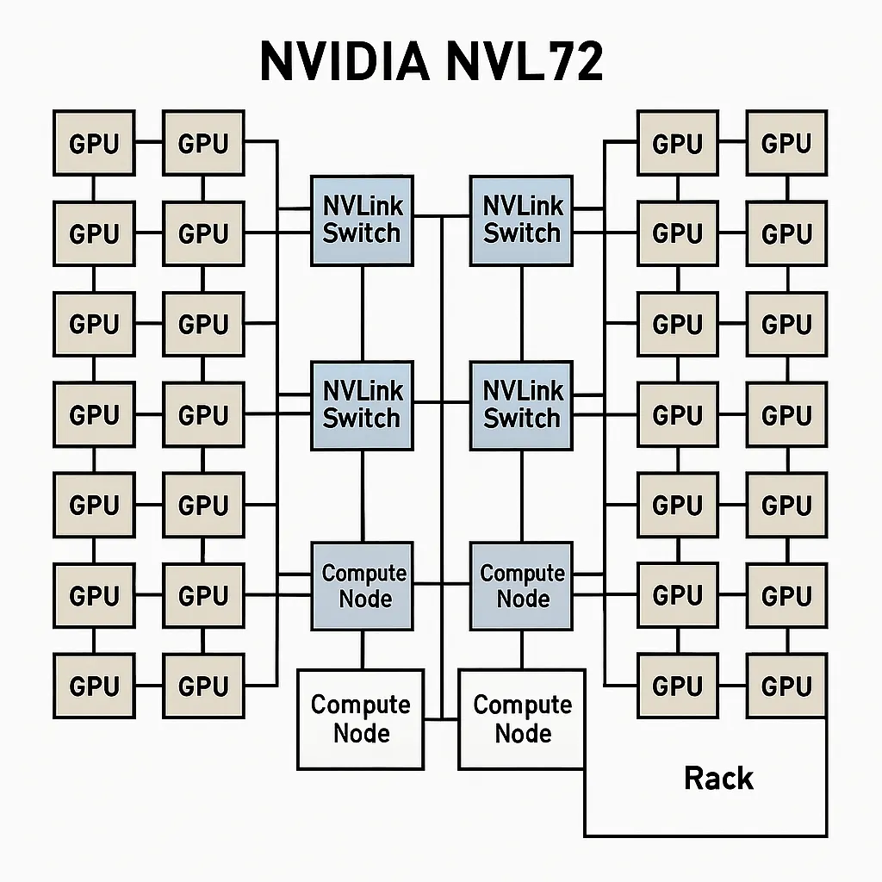
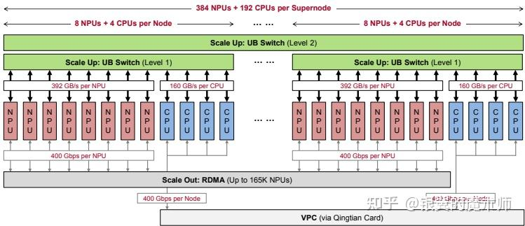
新兴架构 II 与展望
8
超级节点架构
  NVIDIA NVL72：“机柜即芯片”
    规模：72 块 Blackwell GPU 通过铜背板 NVLink Switch 互连
    目标：用离散组件模拟晶圆级性能
    带宽：机柜级 NVLink 聚合带宽达 PB/s 级
  华为 CloudMatrix 384：统一超级节点
    规模：数百块昇腾处理器通过 HCCS 协议互连
    目标：统一内存池；兼顾训练与推理
    带宽：成熟 CANN 软件栈；与 FlagOS 协同演进
Notes:
除了存算一体和晶圆级芯片，另一种前沿架构方向是超级节点架构 。业界提出了机柜即芯片的理念 ，通过铜背板和高速交换机将七十二块图形处理器互连起来 ，目标是使用离散组件来实现类似晶圆级芯片的庞大算力 ，机柜内部的聚合带宽达到了拍字节每秒的惊人级别 。在国内，我们也看到了统一超级节点的发展 ，将数百块神经网络处理器通过高速协议互联 ，构建统一的内存池，能够兼顾大规模训练与高效推理的双重需求 ，并且其底层软件栈可以与开源系统协同演进 。

Slide 9
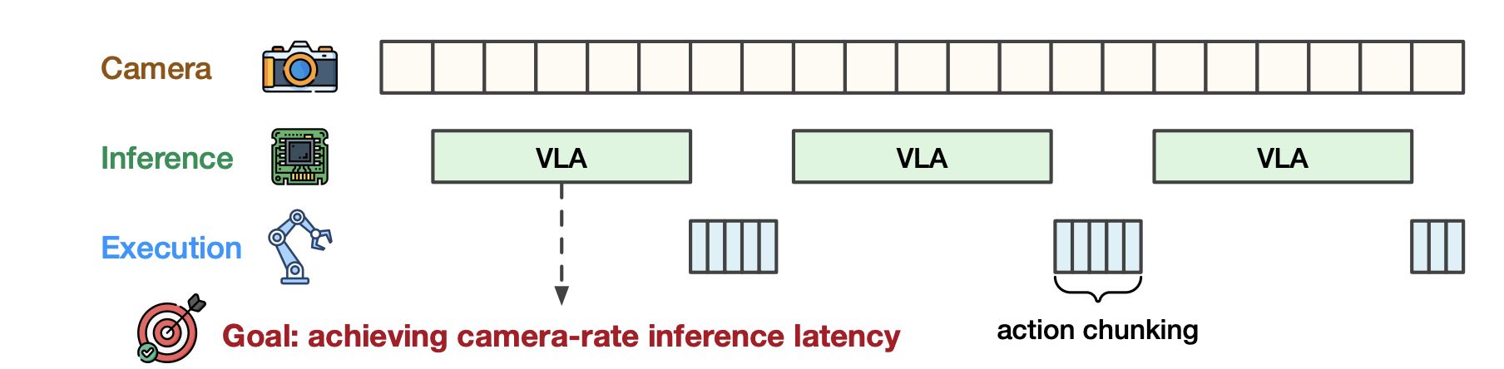
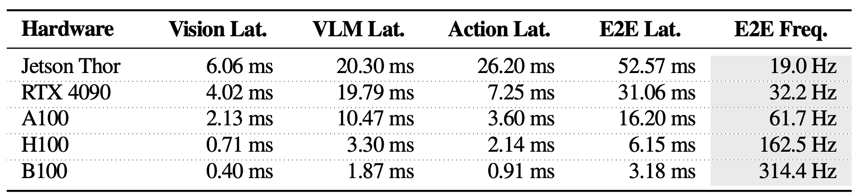
VLA 与世界模型的系统级挑战
9
机器人推理的实时性需求
  机器人感知与推理必须跟上 24–60 Hz 的 RGB 摄像头帧率。
  目标推理速率为 10 Hz（可接受）到 100 Hz（高性能）.
边缘硬件上的性能断崖
  即使先进的边缘 GPU（如 Jetson Thor）运行 π0 模型（2.7B）时也仅达到约 19 Hz，超大模型在边缘设备上不切实际。
  由于边缘 GPU 使用 LPDDR 内存（约 270 GB/s，而数据中心 HBM 约 8 TB/s），视觉编码器和 VLM 主干受限于存储带宽，无法充分利用算力。
我的 VLA 能跑多快？ 基于 VLA-Perf 揭秘 VLA 推理性能，2026
Notes:
接着我们讨论视觉语言动作模型以及世界模型带来的系统级挑战 。在具身智能领域，机器人推理有着极其严苛的实时性需求 。感知与推理模块必须跟上二十四到六十赫兹的物理摄像头帧率 。理想的目标推理速率需要达到十到一百赫兹 。然而现实是，我们在边缘硬件上面临着严重的性能断崖 。即使是先进的边缘计算单元，在运行几十亿参数的基础模型时，也只能勉强达到约十九赫兹，运行超大模型则完全不切实际 。根本原因在于边缘设备的内存带宽受限，视觉编码器和模型主干被存储带宽严重拖累，算力无法被充分利用 。

Slide 10
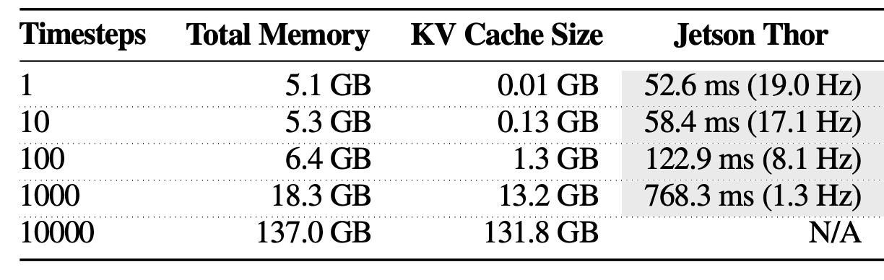
VLA 与世界模型的系统级挑战
10
软件栈碎片化
  通过中间件（如 ROS 2）桥接 AI 框架与机器人 RTOS 会带来大量序列化与通信开销。在许多系统中，中间件延迟超过 GPU 推理时间。
模型扩展带来的存储墙
  14B WAM + 世界状态缓存超出边缘设备的内存与带宽限制。
  即使在 GB200 上，WAM 推理仍需 5.7 秒；经 38 倍优化后仍远未达到实时控制要求。
长上下文瓶颈
  当前 VLA 模型缺乏长上下文能力，但引入记忆机制将面临类似瓶颈。
Notes:
在具身智能系统中，我们还面临着其他三项棘手的挑战 。首先是软件栈碎片化 。如果通过传统的中间件来桥接算法框架与机器人实时操作系统，会引发大量的数据序列化与进程通信开销。很多时候中间件引入的延迟甚至超过了模型执行推理的时间 。其次是模型参数扩展带来的存储墙问题 。超大模型加上庞大的世界状态缓存，会轻易突破边缘设备的物理内存与带宽极限 。根据测试，某些庞大模型即使在最先进的集群上进行极限优化，其推理延迟依然远达不到机器人实时控制的基准线 。最后是长上下文瓶颈 。未来的模型必然需要引入长期的历史记忆机制，这将导致键值缓存急剧膨胀，进一步加剧内存墙的约束 。

Slide 11
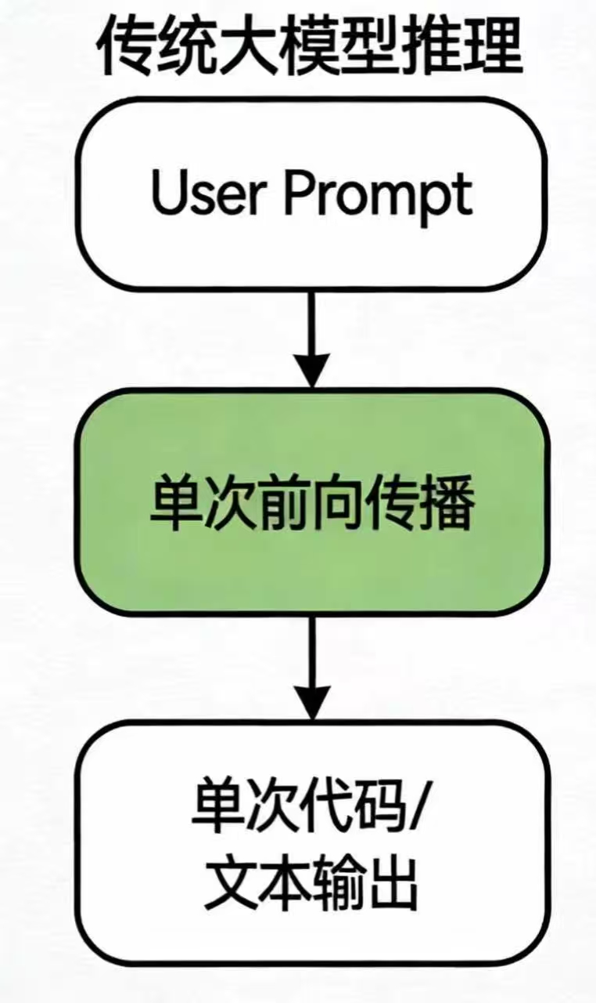
Agent与传统LLM的算力本质差异
11
传统LLM
  单轮次、确定性、token级自回归推理，算力开销与token数线性相关，可通过批量并行优化。
Agent
  闭环自主决策系统，多步非确定性、多模态、多智能体交互的持续计算流，算力需求呈范式性变革。
三大核心差异
  1. 计算链路非确定性：单任务需5~数百轮LLM调用，算力开销跃升8~200倍。
  2. 计算范式混合化：覆盖「推理+检索+工具+交互+强化学习」的异构混合计算。
  3. 计算模式持续性：从脉冲式消耗转为「持续推理+在线对齐+终身记忆」的持续式负载。
Notes:
随着智能体的普及，我们需要认清多智能体与传统大语言模型在算力需求上的本质差异 。传统语言模型主要是单轮次和确定性的自回归推理，算力开销与词元数量呈线性关系，且非常适合通过增大批处理规模来优化吞吐率 。而智能体是一个闭环的自主决策系统，它的计算流是多步的非确定性的，并且涉及多模态和多智能体交互，导致算力需求发生了范式性变革 。具体有三大核心差异 。第一是计算链路非确定性，单任务可能需要几轮甚至数百轮的模型调用，算力消耗暴增数倍到上百倍 。第二是计算范式混合化，计算过程穿插了推理检索以及工具调用等异构负载 。第三是计算模式持续性，从单次脉冲式的请求变为了包含在线对齐与终身记忆的持续性常驻负载 。

Slide 12
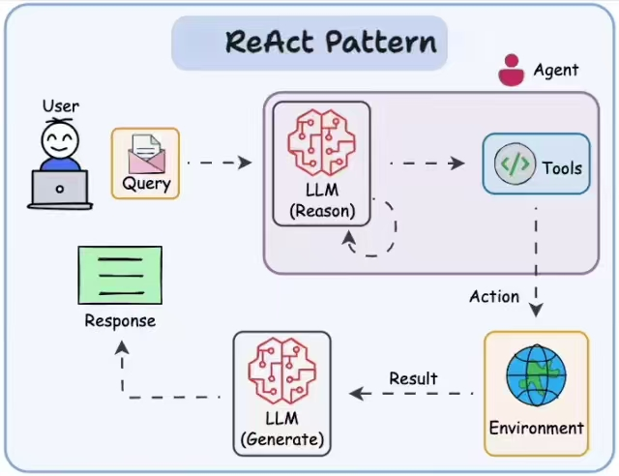
核心挑战
12
挑战一：计算范式突变
  核心痛点：单次推理演变为循环计算
  非线性算力膨胀：基于ReAct, ToT等框架，Agent采用“思考-行动-观察”循环，单一任务算力消耗是传统LLM单次问答的数十甚至上百倍。
  算力利用率 (MFU) 暴跌：多步推理路径发散，依赖环境反馈，传统大Batch Size优化失效，导致GPU/TPU算力空转，利用率普遍低于15%。
挑战二：硬件架构瓶颈——“内存墙”与长期记忆代价
  核心痛点：超长上下文对存储系统的物理冲击
  KV Cache容量危机：1M+上下文窗口导致云端GPU的HBM显存瞬间耗尽，单卡可支撑的并发Agent数量断崖式下降。
  访存带宽受限：频繁的RAG与记忆读取，使算力瓶颈从计算单元转移至数据搬运。
  前沿解决方案：软件层的PagedAttention，硬件层的“存算一体”架构。
Notes:
针对智能体的演进，系统底层迎来了前所未有的挑战 。挑战一就是计算范式的突变 。由于单次推理演变成了思考加行动加观察的循环计算 ，引发了非线性的算力膨胀 。同时，由于推理路径的发散和对外部环境反馈的强依赖，传统的静态大批量优化策略彻底失效，导致底层算力严重空转，硬件利用率通常暴跌至百分之十五以下 。挑战二是硬件架构面临的内存墙与长期记忆代价 。超长上下文对存储系统造成了巨大的冲击 。百万级别的上下文窗口会让计算卡的显存瞬间耗尽，极大限制了并发智能体的数量 。频繁的检索增强和记忆读取，使得瓶颈完全偏向了数据搬运阶段 。

Slide 13
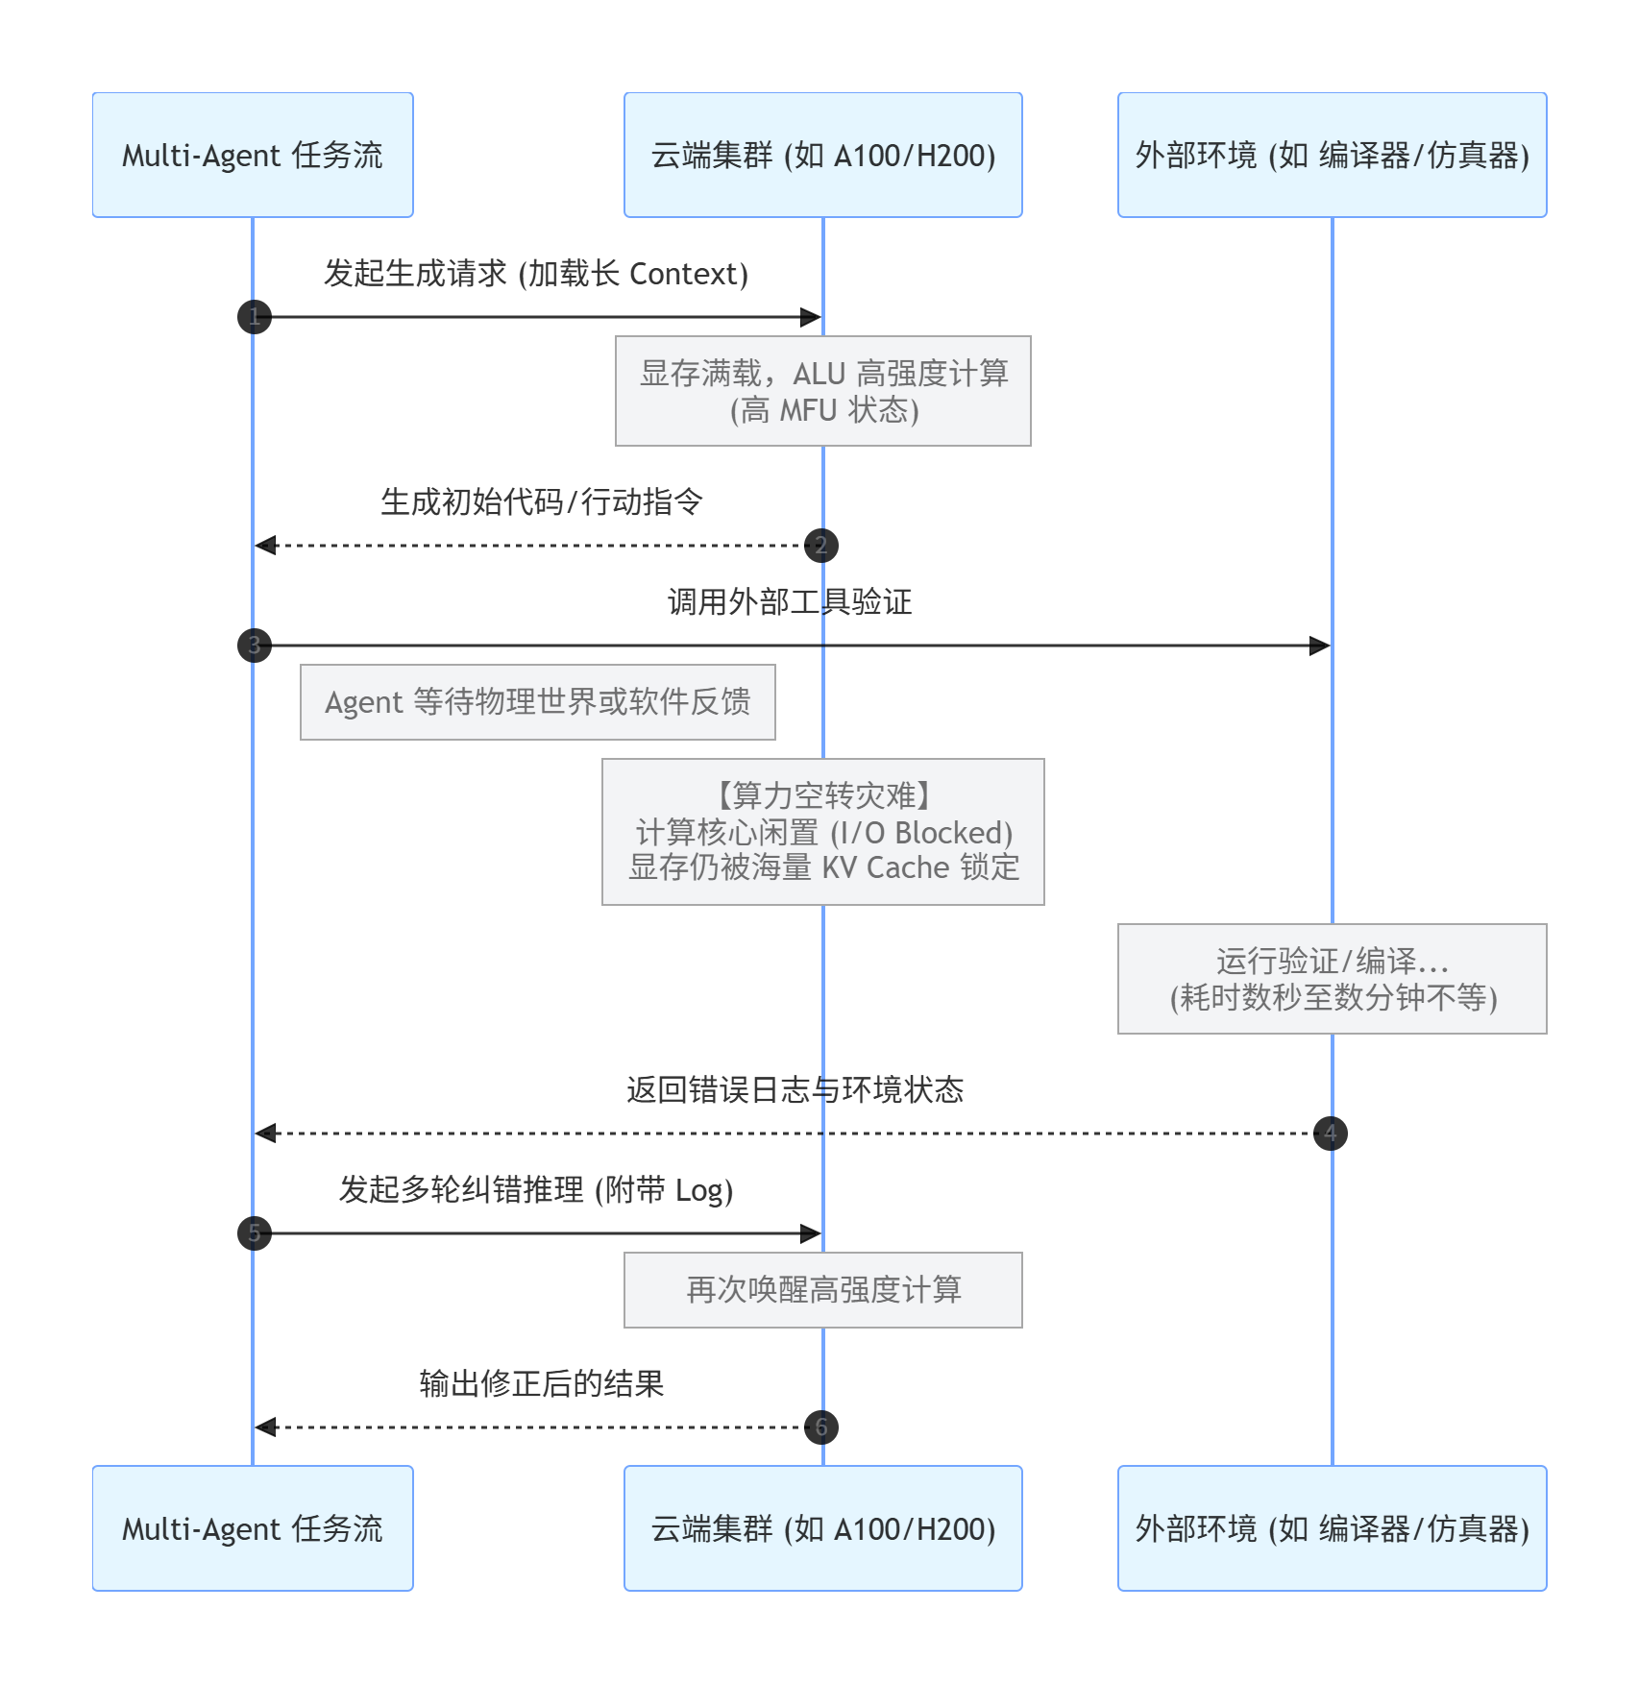
核心挑战
13
挑战三：交互链路阻碍——实时性与端到端延迟
  核心痛点：连接物理世界/外部系统的延迟容忍度极低，毫秒级延迟可能导致任务失败。
  极高并发与极低延迟的矛盾：具身智能、语音Agent对首字延迟(TTFT)和词间延迟(ITL)要求达到毫秒级极限，传统架构难以满足。
  I/O阻塞引发的算力浪费：调用外部工具时存在不可控的I/O等待，传统操作系统上下文切换慢，导致昂贵的AI算力在等待中流失。
挑战四：算力分布重构——云边端协同与通信
  核心痛点：算力不再局限于单点，网络通信成为算力延伸。
  通信带宽等价于有效算力：“端侧感知，云端规划”模式下，上下文无缝迁移极度依赖高带宽、低延迟网络。
  异构算力动态调度：计算任务需在端侧NPU、边缘CPU、云端GPU间动态切分与卸载，亟需智能路由机制。
Notes:
智能体系统的挑战三在于交互链路的阻碍 。系统连接物理世界或外部工具时，对延迟的容忍度极低，毫秒级延迟就可能导致任务彻底失败 。我们需要同时满足极高并发与极低延迟，首字延迟和词间延迟必须压缩到极致 。此外，调用外部工具时不可避免地会产生输入输出阻塞，传统操作系统的上下文切换过慢，导致宝贵的算力在等待反馈的过程中流失 。挑战四是算力分布的重构 。未来的计算不再局限于单机单节点，而是需要云边端协同，网络通信本身就成为了算力的延伸 。在端侧感知加云端规划的架构下，高带宽低延迟网络成为了硬性约束 。系统必须具备异构算力动态调度的能力，将任务在不同计算单元之间进行智能切分与路由 。

Slide 14

解决方案： FlagOS， 统一AI系统软件栈
Notes:
面对前面提到的海量挑战，我们需要一个彻底的系统级解决方案。这就是幻灯片展示的统一人工智能系统软件栈 。该架构旨在向下屏蔽底层多种芯片指令集的差异，无论是通用图形处理器还是专用加速器，同时支持从端侧模组到超级节点的多种物理形态。向上无缝对接各类深度学习框架，并全面支撑语言模型以及具身智能模型的执行。其核心组件包含了通用的算子库平台，统一的并行训练与推理框架，以及负责底层代码生成的统一编译器和高性能通信库。通过这样一个全栈开源的系统底座，我们能够为数据中心和边缘计算等多元场景提供极致的性能优化能力 。

Slide 15








https://space.bilibili.com/3546791834290849
https://github.com/flagos-ai
https://www.zhihu.com/people/95-22-20-18/posts
https://flagos.io/Home
Notes:
到这里，我们这门智能计算系统软硬件基础课程的所有授课内容就全部结束了。非常感谢大家一整个学期的陪伴与聆听，希望这门课能为大家今后在计算机体系结构和系统软件栈领域的探索打下坚实的工程基础。感谢观看，同学们再见 ！

Slide 16

感谢观看！

